Slide 1
2213Υ- Πρακτική Άσκηση: Αναλυτικά Προγράμματα- Παρατήρηση – Αναστοχασμοί
Οι άξονες της παρατήρησης
  Το πλαίσιο και η σημασία του
  Χώρος
  Εκπαιδευτικός και παιδιά

Slide 2
Ποιοι παράγοντες πιστεύετε ότι επηρεάζουν την εκπαιδευτική διαδικασία;
1. Χώρος/υποδομές / υλικά (θεσμικό & υλικό πλαίσιο)
2. Εκπαιδευτικός (εκπαιδευτικό πλαίσιο)
3. Παιδιά (εκπαιδευτικό πλαίσιο)
4. Κλίμα τάξης (εκπαιδευτικό πλαίσιο)
5. Οικογένεια (εθνικότητα, γλώσσα, μορφωτικό – οικονομικό επίπεδο) + (γειτονιά, συνεργασία οικογένειας-σχολείου) (κοινωνικό πλαίσιο)
6. Γνωστικά αντικείμενα (θεσμικό πλαίσιο)
7. Αναλυτικό Πρόγραμμα (θεσμικό πλαίσιο)

Slide 3
Ποιοι παράγοντες πιστεύετε ότι επηρεάζουν την εκπαιδευτική διαδικασία;
Όλα τα παραπάνω αποτελούν
άξονες παρατήρησης
σε μια σχολική τάξη,
για να κατανοήσουμε
την εκπαιδευτική πράξη.

Slide 4
Οι άξονες της παρατήρησης
Όπως έχουμε ήδη επισημάνει, υπάρχουν πολλοί τρόποι παρατήρησης.
  Αντίστοιχα υπάρχουν και ποικίλοι άξονες με βάση τους οποίους μπορεί κανείς να παρατηρήσει μια εκπαιδευτική συνθήκη ή την εκπαιδευτική πράξη.
Θα παρουσιάσουμε άξονες παρατήρησης,
  με βάση τους οποίους μπορούμε να προσεγγίσουμε συνολικά την εκπαιδευτική διαδικασία.
  να κατανοήσουμε την εκπαιδευτική πράξη στο συγκεκριμένο εκπαιδευτικό και κοινωνικο-πολιτισμικό πλαίσιο.
  1. Το πλαίσιο και η σημασία του
  2. Χώρος
  3. Εκπαιδευτικός και παιδιά

Slide 5
Οι άξονες της παρατήρησης
Παρατηρούμε, δηλαδή,
  κάθε πράξη και λέξη όλων των συμμετεχόντων
  στην αλληλεπίδραση τους και
  ως μια χρονική ακολουθία των συμβάντων (τι γίνεται δηλαδή κάθε στιγμή)
  στον συγκεκριμένο τόπο και υπό την επίδραση ποικίλων παραμέτρων.

Slide 6
1. Το πλαίσιο και η σημασία του
Το πλαίσιο αποτελεί έναν νοητό καμβά εντός του οποίου εγγράφονται όλες οι δράσεις που εξελίσσονται:
  κάθε δράση είναι μοναδική,
  συμβαίνει τη στιγμή που την παρατηρούμε, στον συγκεκριμένο χώρο και χρόνο,
  στην οποία συμμετέχουν συγκεκριμένα υποκείμενα με τη δική τους βιογραφία.

Slide 7
1.Το πλαίσιο και η σημασία του
Για τον/την εκπαιδευτικό-ερευνητή/ήτρια έχει μεγάλη σημασία
  να καταλαβαίνει και να συνυπολογίζει ανά πάσα στιγμή όλα τα στοιχεία τού εκάστοτε πλαισίου
  για να μπορεί να προσαρμόζει τη δράση του
    στις ανάγκες της συγκεκριμένης κάθε φορά ομάδας παιδιών,
    στον συγκεκριμένο χώρο και
    στη συγκεκριμένη χρονική στιγμή.

Slide 8
1. Το πλαίσιο και η σημασία του
Το πλαίσιο περιλαμβάνει
  το σύνολο των συνθηκών και των περιστάσεων
  μέσα στις οποίες εντάσσεται η εκπαιδευτική πράξη.
Δηλαδή κάθε τι που παρατηρούμε σε μια τάξη,
  για να αποκτήσει ένα νόημα και
  να το κατανοήσουμε,
  πρέπει να το τοποθετήσουμε στο πλαίσιο μέσα στο οποίο διεξάγεται

Slide 9
1. Το πλαίσιο και η σημασία του
  Ας ξαναθυμηθούμε……
  Πώς αντιλαμβάνεστε το υλικό, θεσμικό, εκπαιδευτικό, κοινωνικό πλαίσιο;
  Τι μπορεί να περιλαμβάνει καθένα από αυτά;

Slide 10
1. Το πλαίσιο και η σημασία του
Θεσμικό και υλικό πλαίσιο:
  Σε τι είδους σχολείο;
  με ποιο αναλυτικό πρόγραμμα;
  με ποιο ωρολόγιο και με ποιους κανόνες λειτουργίας;
  σε τι χώρο βρίσκεται;
  με ποιες εκπαιδευτικές υποδομές και εκπαιδευτικό υλικό;
Εκπαιδευτικό πλαίσιο:
  Ποιοι/ποιες εκπαιδευτικοί εργάζονται;
  με ποια κατάρτιση;
  πόσα παιδιά φοιτούν;
  πόσα αγόρια και κορίτσια;
  πόσα νήπια και πόσα προνήπια;
Κοινωνικό πλαίσιο:
  Σε ποια γειτονιά βρίσκεται το σχολείο;
  σε ποιες κοινωνικο-οικονομικές κατηγορίες ανήκουν τα παιδιά που φοιτούν στο συγκεκριμένο σχολείο;
  ποιας εθνικότητας και ποιας θρησκείας είναι τα παιδιά;
  ποιες γλώσσες μιλούν τα παιδιά στο σπίτι;

Slide 11
1. Το πλαίσιο και η σημασία του
Η καταγραφή και κατανόηση όλων των παραμέτρων του πλαισίου αποτελεί τη βασική προϋπόθεση της παρατήρησης:
  για να είναι η παρατήρηση μεθοδολογικά έγκυρη και χρήσιμη στον/στην εκπαιδευτικό-ερευνητή
  πρέπει να αναζητά και να καταγράφει όλα τα στοιχεία
  λαμβάνοντας υπόψη όλες τις παραμέτρους που επηρεάζουν την εκπαιδευτική διαδικασία.
  Η κατανόηση του πλαισίου είναι πολύ βασική.

Slide 12
Το πλαίσιο και η σημασία του- Δραστηριότητα 1
Δύο φοιτήτριες επισκέπτονται το ίδιο νηπιαγωγείο σε μια συνοικία της Αθήνας την ίδια μέρα.
Καταθέτουν τις εξής καταγραφές για όσα παρατήρησαν στο νηπιαγωγείο.
Ποιες πληροφορίες δίνει η πρώτη καταγραφή;
Εκτιμάτε ότι η καταγραφή περιλαμβάνει στοιχεία που αναφέρονται επαρκώς στο πλαίσιο μιας τάξης; τεκμηριώσετε με παραδείγματα που αντλούν και από τις 3 πτυχές του πλαισίου.
Μας επιτρέπει να κάνουμε υποθέσεις σχετικά με τη μαθησιακή διαδικασία που μπορεί να αναπτύσσεται στη συγκεκριμένη τάξη;
Πηγή: Ανδρούσου, Α., Κορτέση-Δαθέρμου, Χ., Τσάφος, Β. (2016) (σ. 51)
Καταγραφή 1
Είναι ένα ωραίο νηπιαγωγείο με μια μικρή αυλή με κούνιες και κάποιες μπάλες και μια μεγάλη ωραία και ευρύχωρη αίθουσα με πολλά παιχνίδια και τραπεζάκια διάσπαρτα στο χώρο. Τα παιδιά ασχολούνται με διάφορα παιχνίδια.

Slide 13
Το πλαίσιο και η σημασία του- Δραστηριότητα 1
Εκτιμάτε ότι η καταγραφή περιλαμβάνει στοιχεία που αναφέρονται επαρκώς στο πλαίσιο μιας τάξης; Ποιες διαφορές παρατηρείτε στις δύο καταγραφές ως προς τα στοιχεία που αναφέρονται στο πλαίσιο της τάξης; Ποια από τις δύο καταγραφές θεωρείτε ότι είναι πληρέστερη/ποιοτικότερη και γιατί;
Καταγραφή 2
Το νηπιαγωγείο στεγάζεται σε ένα παλιό μικρό κτίσμα σε μια γειτονιά με πολυκατοικίες και μικρά παλιά σπίτια. Η γειτονιά είναι λαϊκή και υπάρχουν πολλά κλειστά μαγαζιά. Οι εξωτερικοί τοίχοι είναι γκρι και σε ορισμένα σημεία ξεφτισμένοι και υπάρχουν πολλά σημάδια υγρασίας. Η αυλή είναι μικρή, τσιμεντένια.
Μπαίνοντας, δεξιά υπάρχουν δύο παλιές κούνιες και τρεις μπάλες. Αριστερά υπάρχουν τρεις βρύσες. Η είσοδος είναι μικρή, δεν έχει ράμπα για αναπήρους και οδηγεί σε ένα μικρό χολ. Αριστερά είναι οι τουαλέτες και δεξιά μπαίνεις στην αίθουσα διδασκαλίας, που είναι ευρύχωρη και έχει δύο μεγάλα παράθυρα.
Στον ένα τοίχο υπάρχουν αναρτημένα έργα παιδιών: μια σειρά με ίδια ανθρωπάκια με διαφορετικά χρώματα, κατασκευές με καλαθάκια από το Πάσχα, μια αφίσα από την εθνική γιορτή της 25ης Μαρτίου και μια αφίσα με διάφορα πουλιά του δάσους. Από την άλλη πλευρά είναι η βιβλιοθήκη με 10 παιδικά βιβλία και δίπλα ράφια με παιχνίδια (επιτραπέζια, παζλ).
Πηγή: Ανδρούσου, Α., Κορτέση-Δαθέρμου, Χ., Τσάφος, Β. (2016) (σ. 51-52)

Slide 14
Το πλαίσιο και η σημασία του- Δραστηριότητα 1
Καταγραφή 2 (συνέχεια)
Υπάρχει η γωνιά του μπακάλικου, της μεταμφίεσης και της κουζίνας.
Στη μέση του χώρου είναι πάγκοι σε σχήμα Π για την παρεούλα και από πίσω 8 τραπεζάκια διάσπαρτα με τις αντίστοιχες καρέκλες.
Στις 8.30 το πρωί ήταν 15 παιδιά, 8 αγόρια και 7 κορίτσια, από τα οποία τα 5 ήταν προνήπια και τα υπόλοιπα νήπια. Δεν ξέρω ακόμη τις εθνικότητες των παιδιών, αλλά άκουσα τη νηπιαγωγό να φωνάζει σ' ένα μικρό αγοράκι «Αλή, πρόσεχε μη σπάσεις το τρενάκι».
Τα παιδιά ασχολείται το καθένα με ό,τι θέλει για μισή ώρα και η νηπιαγωγός τακτοποιεί κάποια χαρτιά σε ένα μικρό τραπέζι που χρησιμοποιεί για γραφείο στην είσοδο της τάξης.
Δύο κορίτσια βάζουν ρούχα από τη γωνιά μεταμφίεσης και γελάνε. Τρία αγόρια προσπαθούν να φτιάξουν ένα πάζλ, κάποια κορίτσια ζωγραφίζουν και μερικά τρέχουν ανάμεσα στους πάγκους και φωνάζουν, με αποτέλεσμα η νηπιαγωγός να κάνει συνεχώς παρατηρήσεις να προσέχουν.
Πηγή: Ανδρούσου, Α., Κορτέση-Δαθέρμου, Χ., Τσάφος, Β. (2016) (σ. 51-52)

Slide 15
Αφού διαβάσετε προσεκτικά τις δύο καταγραφές, απαντήστε στις παρακάτω ερωτήσεις:
Ποιες διαφορές παρατηρείτε στις δύο καταγραφές του πλαισίου;
Τι ακριβώς καταγράφει κάθε φοιτήτρια;
Ποιες ακριβώς πληροφορίες δίνει η πρώτη καταγραφή και ποιες η δεύτερη;
Ποιες πληροφορίες συμβάλλουν κατά τη γνώμη σας στην καλύτερη κατανόηση του πλαισίου της τάξης και για ποιο λόγο;
Ποια από τις δύο καταγραφές θεωρείτε ότι επιτρέπει να κάνουμε υποθέσεις σχετικά με τη μαθησιακή διαδικασία που μπορεί να αναπτύσσεται στη συγκεκριμένη τάξη;

Slide 16
Ανατροφοδότηση
Αν μελετήσουμε προσεκτικά τις δύο καταγραφές του πλαισίου, θα δούμε ότι
  η πρώτη φοιτήτρια καταγράφει πώς αξιολογεί τον χώρο του νηπιαγωγείου με βάση τα δικά της κριτήρια,
  ενώ η δεύτερη προσπαθεί να καταγράψει στοιχεία του πλαισίου ώστε να την βοηθήσουν να κατανοήσει ό,τι συμβαίνει στη συγκεκριμένη σχολική τάξη.

Slide 17
Ανατροφοδότηση
Η πρώτη, δηλαδή, φοιτήτρια με τα στοιχεία που καταγράφει
  δεν μπορεί αργότερα να αιτιολογήσει τις διδακτικές επιλογές της νηπιαγωγού
  (αν, για παράδειγμα, κάνει μια δραστηριότητα που προσπαθεί να εντάξει τα ξένα παιδιά).
  Προσπαθεί να κατανοήσει τις διδακτικές επιλογές εκτός πλαισίου σχολικής τάξης.
  Αυτό σημαίνει ότι στην πραγματικότητα «βλέπει» την εκπαιδευτική διαδικασία
    σαν μια προκαθορισμένη λειτουργία,
    που δεν επηρεάζεται από την εκάστοτε σύνθεση του μαθητικού πληθυσμού,
    αλλά που εξελίσσεται ερήμην του.

Slide 18
Ανατροφοδότηση
Το να καταγράψουμε και να δούμε τις παραμέτρους που διαφοροποιούν κάθε πλαίσιο από το άλλο μάς επιτρέπει :
  να διατυπώσουμε τα κατάλληλα ερωτήματα κάθε φορά,
  τα οποία θα μας επιτρέψουν να κάνουμε υποθέσεις,
  ώστε να επιχειρήσουμε να κάνουμε τα πρώτα μας βήματα για την ερμηνεία της εκπαιδευτικής διαδικασίας.
Τέλος, η καταγραφή και η κατανόηση του πλαισίου μας δίνουν στοιχεία για όλες τις πλευρές της εκπαιδευτικής διαδικασίας:
  Γιατί τα συγκεκριμένα παιδιά αντιδρούν με αυτό τον τρόπο σε μια δράση που προτείνει η νηπιαγωγός.
  Γιατί επιλέγει τη μια ή την άλλη δραστηριότητα γι' αυτό το πλαίσιο.

Slide 19
2. Ο χώρος μιας σχολικής τάξης ως άξονας της παρατήρησης - Ερωτήματα
1. Διευκολύνει την κοινωνική και συναισθηματική ανάπτυξη των παιδιών; Αν ναι, πώς;
2. Παρέχει ερεθίσματα; Αν ναι, τι τύπου; (Δομημένο μαθησιακό περιβάλλον )
3. Εκπέμπει μηνύματα παιδαγωγικού περιεχομένου; Αν ναι, ποια; (Αντανάκλαση της δουλειάς)
Τι παρατηρούμε στον χώρο για να πούμε τα παραπάνω;

Slide 20
2. Ο χώρος μιας σχολικής τάξης ως άξονας της παρατήρησης
1. Διευκολύνει την κοινωνική και συναισθηματική ανάπτυξη των παιδιών; Αν ναι, πώς;
α) Παρατηρούμε τον χώρο ως ένα πλαίσιο, ο οποίος διευκολύνει ή δεν διευκολύνει τη συναισθηματική και την κοινωνική ανάπτυξη των παιδιών
- Νοιώθουν άνετα τα παιδιά στο συγκεκριμένο χώρο;
- Μπορούν να εκφράζονται ελεύθερα;
- Υπάρχει δυνατότητα ευελιξίας ως προς τη διαμόρφωση ή αναδιάταξη του χώρου;
-Συμβάλλει στην ανάπτυξη της αυτοπεποίθησης, αυτοεκτίμησης, ασφάλειας, άνεσης, αυτοέλεγχου των παιδιών; Πώς;
-Η οργάνωση και χρήση του χώρου αντανακλά τις σχέσεις που διαμορφώνονται ανάμεσα στα παιδιά και μεταξύ παιδιών και νηπιαγωγού; Τι είδους σχέσεις διαμορφώνονται;

Slide 21
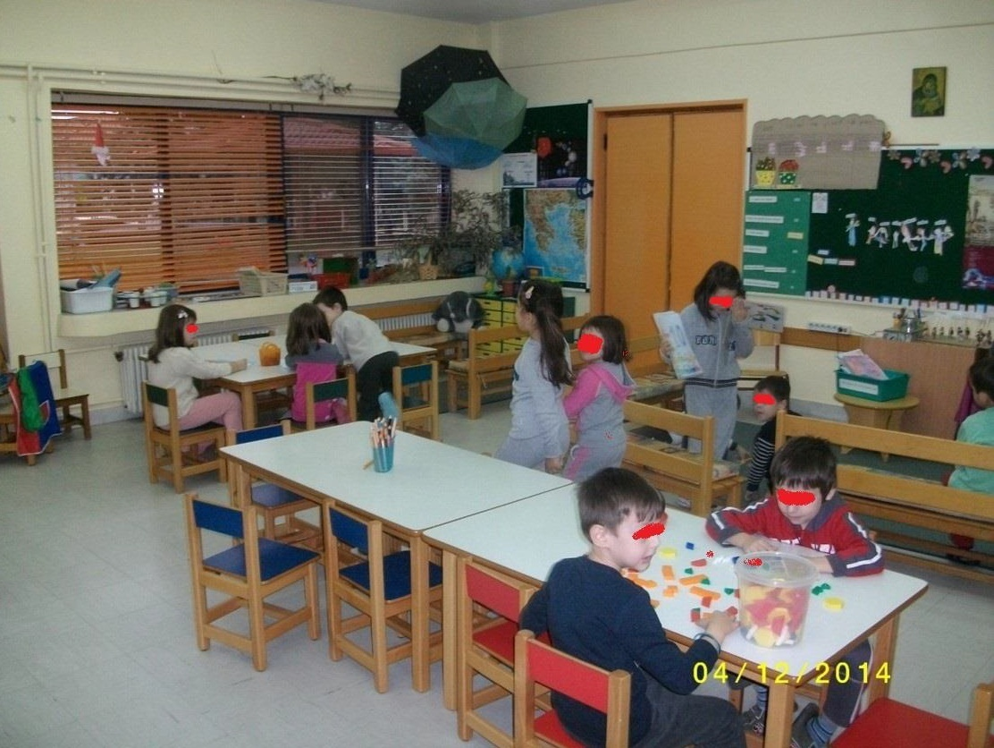
1. Ο χώρος διευκολύνει την κοινωνική και συναισθηματική ανάπτυξη των παιδιών;
Ευελιξία στην διαμόρφωση – αναδιάταξη του χώρου

Slide 22
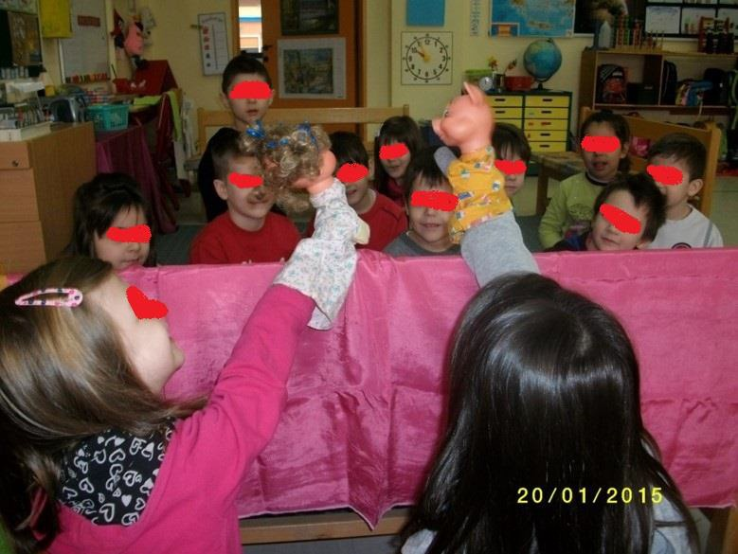
1. Ο χώρος διευκολύνει την κοινωνική και συναισθηματική ανάπτυξη των παιδιών;
Η παρεούλα μετατρέπεται σε κουκλοθέατρο /ευελιξία

Slide 23
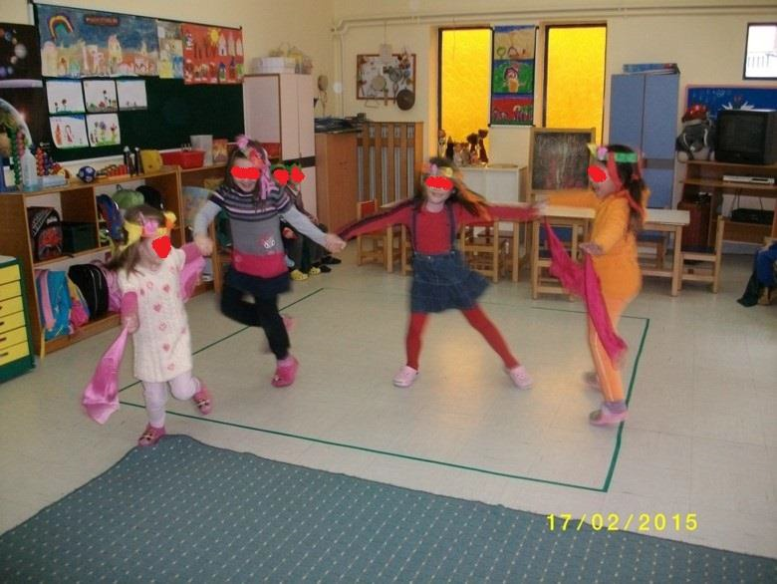
Ο χώρος διευκολύνει την κοινωνική και συναισθηματική ανάπτυξη των παιδιών;
Η τάξη μετατρέπεται σε ελεύθερο χώρο με μεγάλη δυναμική

Slide 24
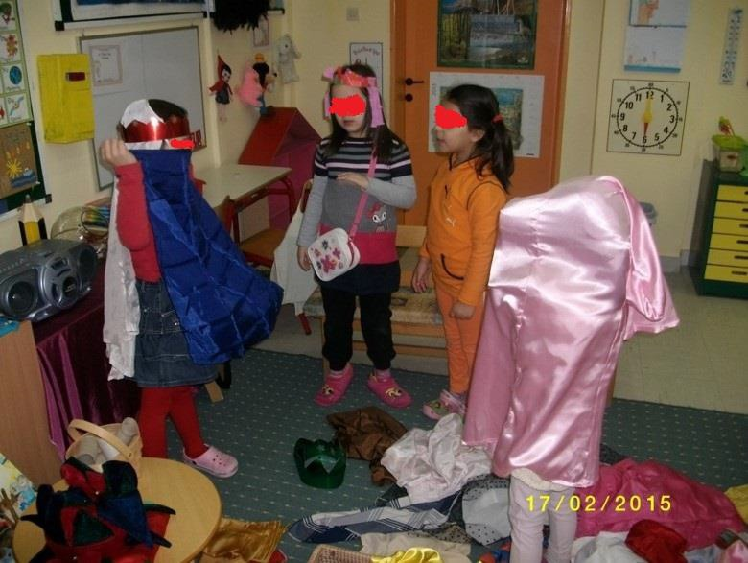
Ο χώρος διευκολύνει την κοινωνική και συναισθηματική ανάπτυξη των παιδιών;
Νιώθουν άνετα στον χώρο;

Slide 25
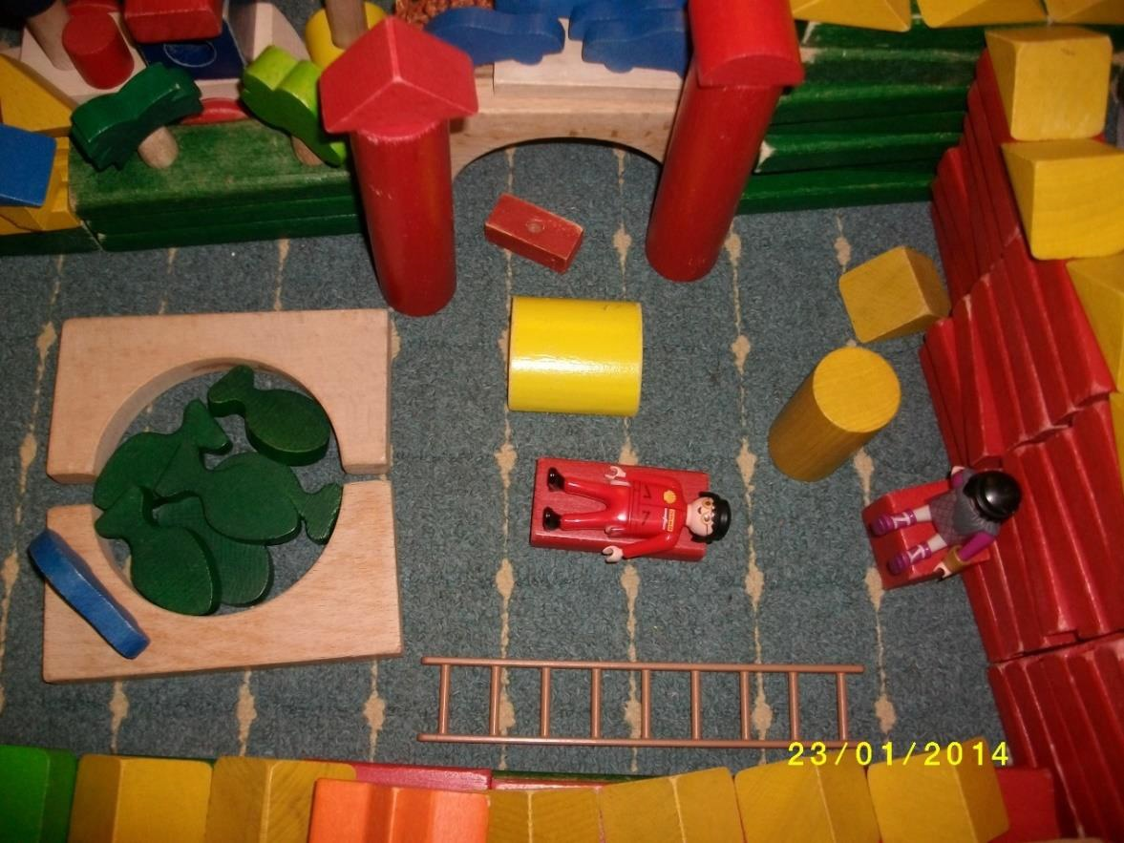
Ο χώρος διευκολύνει την κοινωνική και συναισθηματική ανάπτυξη των παιδιών;
Η σχολική αίθουσα αντανακλά τα βιώματα των παιδιών;

Slide 26
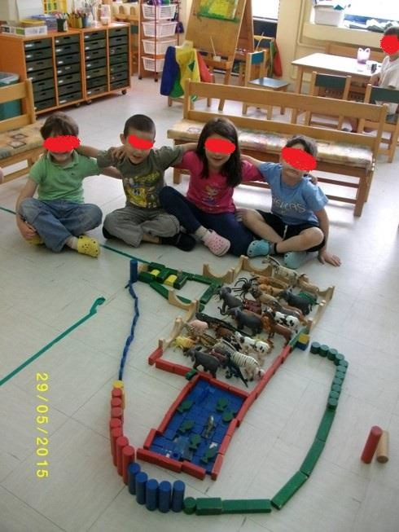
Ο χώρος διευκολύνει την κοινωνική και συναισθηματική ανάπτυξη των παιδιών;
Μπορούν τα παιδιά να εκφράζονται ελεύθερα;

Slide 27
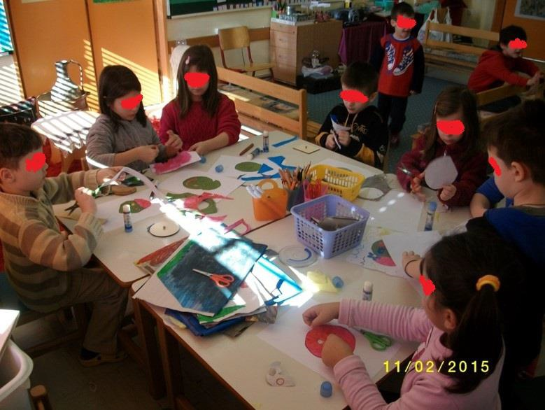
Ο χώρος διευκολύνει την κοινωνική και συναισθηματική ανάπτυξη των παιδιών;
Διευκολύνεται η ομαδικότητα και η συνεργασία στον χώρο;

Slide 28
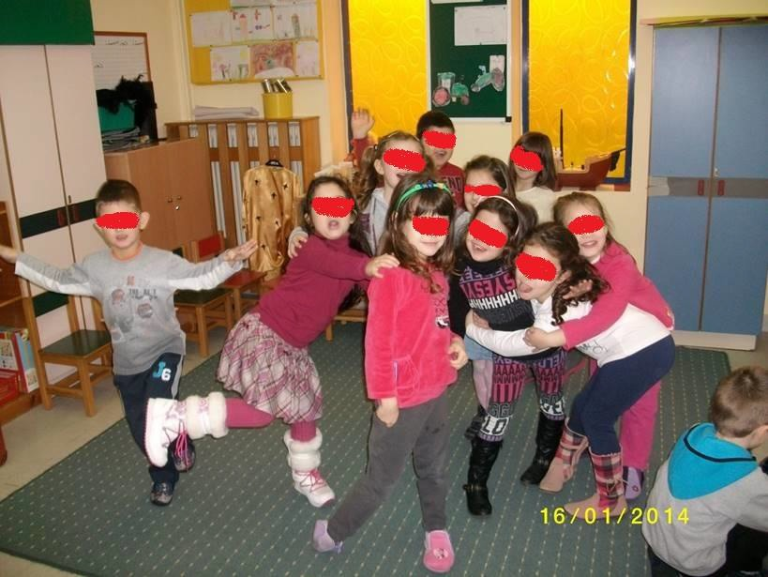
Ο χώρος διευκολύνει την κοινωνική και συναισθηματική ανάπτυξη των παιδιών;
Τι είδους σχέσεις αντιλαμβάνεστε;
.

Slide 29
2. Ο χώρος μιας σχολικής τάξης ως άξονας της παρατήρησης - Ερωτήματα
2. Ο χώρος παρέχει ερεθίσματα; Αν ναι, τι τύπου;
β) Παρατηρούμε τον χώρο ως μαθησιακό περιβάλλον, ο οποίος παρέχει ή δεν παρέχει ερεθίσματα στα παιδιά
- για οικοδόμηση της γνώσης και
- για διεύρυνση των εμπειριών και των ενδιαφερόντων τους.
Κατά πόσο δηλαδή η διάταξη του χώρου
*(τα αντικείμενα που τον συνθέτουν και ο τρόπος που είναι τοποθετημένα)
*παρέχουν ερεθίσματα στα παιδιά και τα κινητοποιούν να δράσουν ατομικά και συλλογικά.

Slide 30
2. Ο χώρος μιας σχολικής τάξης ως άξονας της παρατήρησης - Ερωτήματα
2. Ο χώρος παρέχει ερεθίσματα;
    Ο χώρος, όπως είναι διαμορφωμένος, προκαλεί τα παιδιά να εμπλακούν σε δραστηριότητες που υποστηρίζουν τη νοητική και τη γνωστική τους ανάπτυξη;
    Παρέχει ερεθίσματα που ενεργοποιούν το ενδιαφέρον τους;
    Η χωροταξική διαμόρφωση επιτρέπει/προωθεί τη συνεργασία των παιδιών και την εργασία σε ομάδες;
    Τα παιδιά έχουν πρόσβαση σε διάφορα σημεία και υλικά;

Slide 31
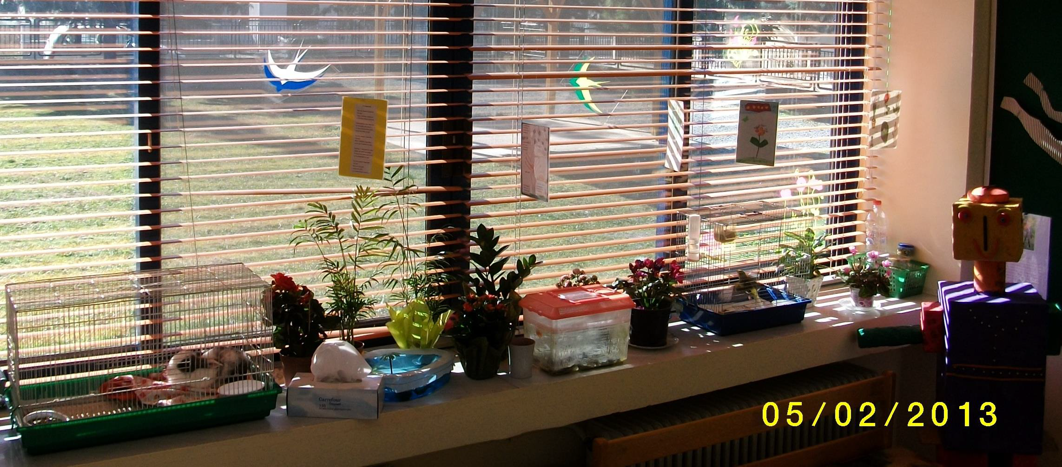
Ο χώρος παρέχει ερεθίσματα;
Σε τι βοηθάει αυτή η γωνιά / μαθησιακό περιβάλλον;

Slide 32
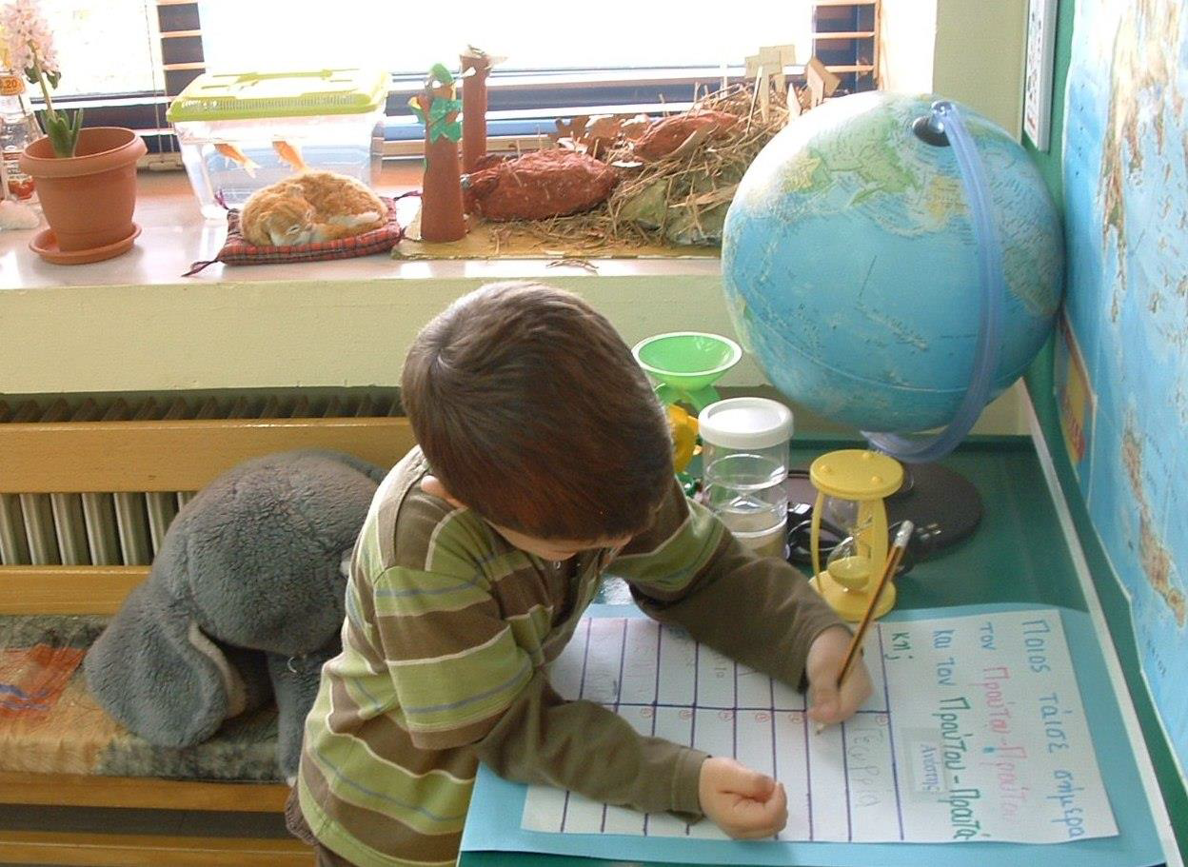
Ο χώρος παρέχει ερεθίσματα;
Ποιος τάισε σήμερα το ψαράκι; Το χρυσόψαρο γίνεται αφορμή να γράφουνε τα παιδιά το όνομά τους κι έτσι να έχουν εμπειρίες γραφής με νόημα γι’ αυτά;

Slide 33
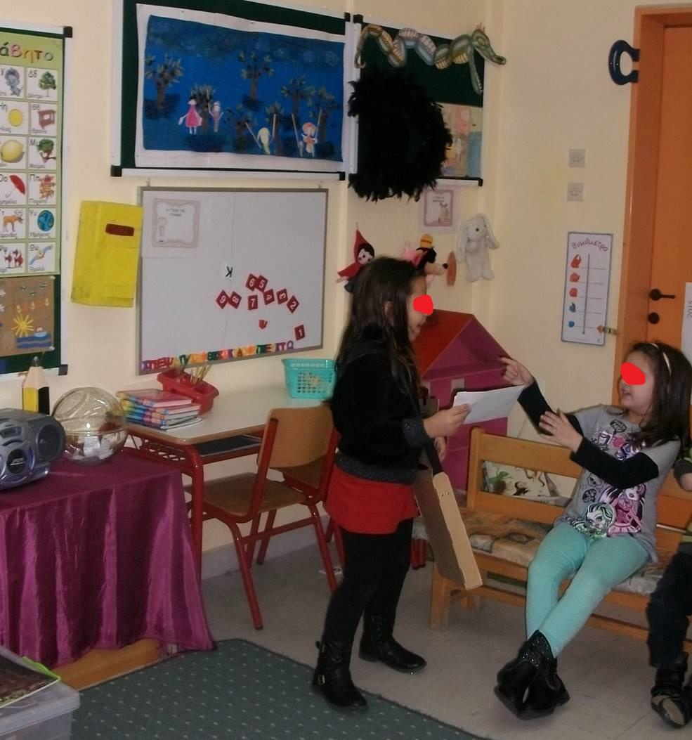
Ο χώρος παρέχει ερεθίσματα;
Ένα αυτοσχέδιο γραμματοκιβώτιο από κουτί παπουτσιών δίνει την αφορμή να παίξουμε τον ταχυδρόμο, να γράφουμε ονόματα/διευθύνσεις σε φακέλους, να ανταλλάσσουμε ζωγραφιές, να επισκεφτούμε το ταχυδρομείο της πόλης και να συζητήσουμε γιατί οι δρόμοι έχουν ονόματα και τα σπίτια αριθμούς…

Slide 34
2. Ο χώρος μιας σχολικής τάξης ως άξονας της παρατήρησης - Ερωτήματα
3. Εκπέμπει μηνύματα παιδαγωγικού περιεχομένου;
γ) Παρατηρώ τον χώρο ως αντανάκλαση της δουλειάς που γίνεται στο συγκεκριμένο νηπιαγωγείο, καθώς ο χώρος εκπέμπει συγκεκριμένα μηνύματα.
Μπορούμε δηλαδή παρατηρώντας τον χώρο
  να κάνουμε υποθέσεις για τη δουλειά που γίνεται στο νηπιαγωγείο
  και σε κάποιο βαθμό τον τρόπο με τον οποίο αναπτύσσονται οι διαδικασίες.

Slide 35
2. Ο χώρος μιας σχολικής τάξης ως άξονας της παρατήρησης - Ερωτήματα
3. Εκπέμπει μηνύματα παιδαγωγικού περιεχομένου;
Εστιάζοντας έτσι στον τρόπο οργάνωσης της διαδικασίας μπορούμε να ορίσουμε τους παρακάτω άξονες:
• Στους τοίχους έχουν αναρτηθεί πανομοιότυπα προσχεδιασμένα σχέδια ή αυθεντικά έργα των παιδιών;
• Ποιες δραστηριότητες μαρτυρούν τα υλικά και οι δημιουργίες που υπάρχουν στο χώρο;
• Υπάρχουν ατομικά ή και ομαδικά έργα;
    Ποιες μέθοδοι υποθέτουμε ότι εφαρμόζονται;
    Ποιες οι παιδαγωγικές αντιλήψεις του εκπαιδευτικού;

Slide 36
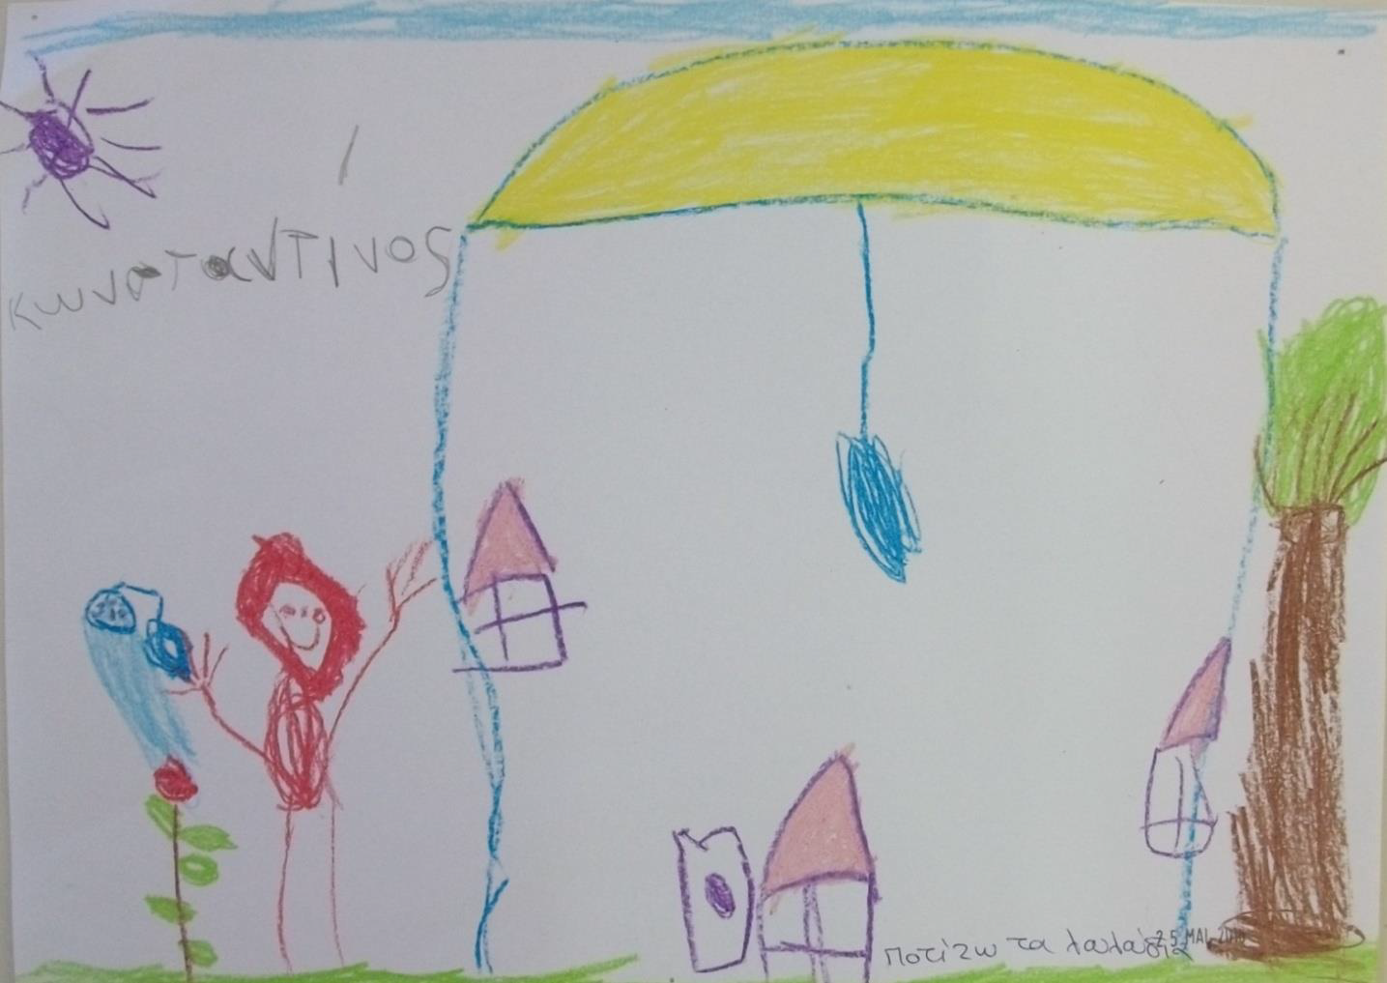
3. Εκπέμπει μηνύματα παιδαγωγικού περιεχομένου;

Slide 37
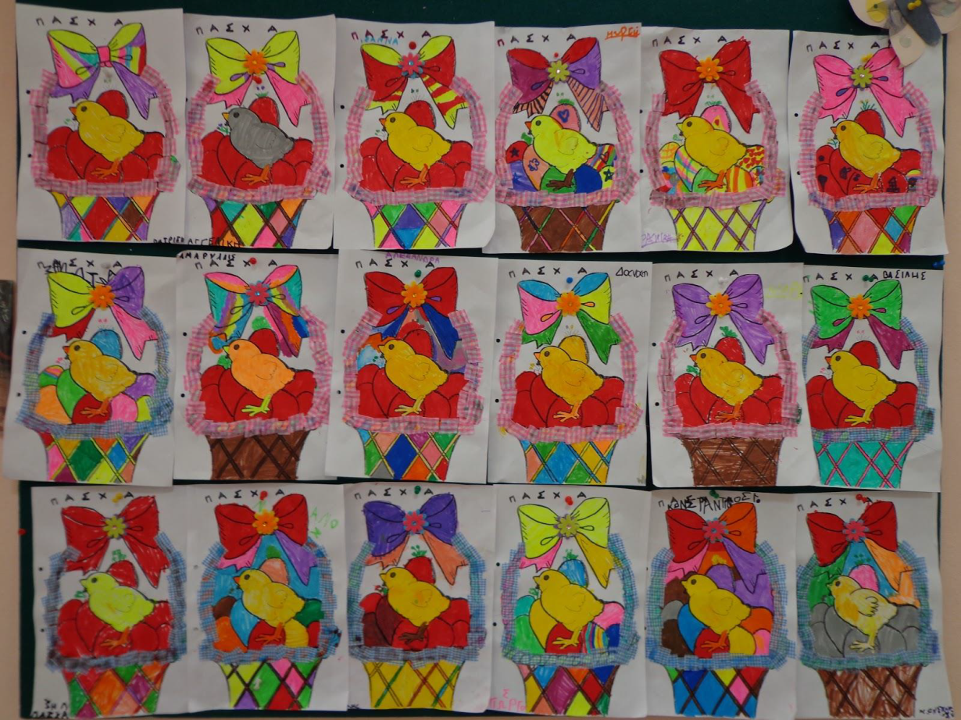
3. Εκπέμπει μηνύματα παιδαγωγικού περιεχομένου;
Κάντε υποθέσεις σχετικά με τον ρόλο που είχαν τα παιδιά και το ρόλο /μεθόδους/πρακτικές της/του νηπιαγωγού...
Μπορείτε να φανταστείτε πώς εξελίχθηκε η εκπαιδευτική διαδικασία;

Slide 38
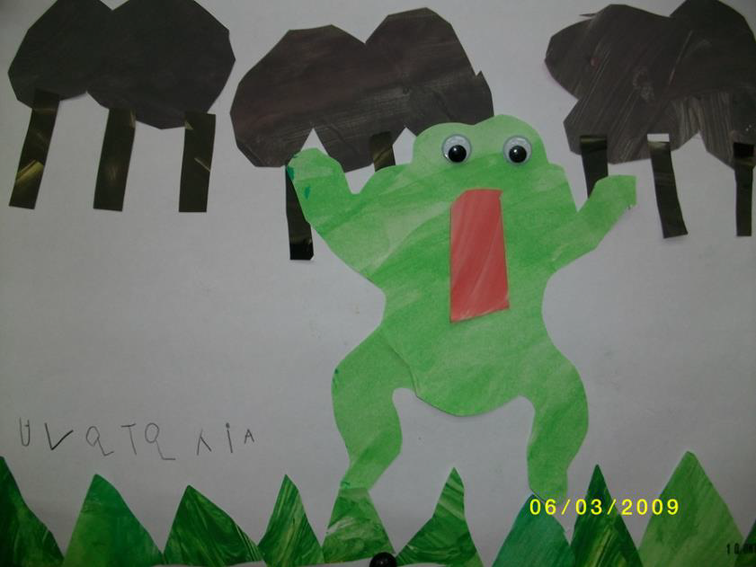
3. Εκπέμπει μηνύματα παιδαγωγικού περιεχομένου;
Παρατηρήστε τις εργασίες των παιδιών. Τι έχουν ίδιο; Τι έχουν διαφορετικό; Κάντε υποθέσεις σχετικά με τον ρόλο που είχαν τα παιδιά και το ρόλο της/του νηπιαγωγού... Μπορείτε να φανταστείτε πώς εξελίχθηκε η εκπαιδευτική διαδικασία;

Slide 39
Βιβλιογραφία
Ανδρούσου, Α., Κορτέση-Δαθέρμου, Χ., Τσάφος, Β. (2016). Η παρατήρηση ως εργαλείο των εκπαιδευτικών. Στο: Διερεύνηση και κατανόηση παραμέτρων της εκπαιδευτικής διαδικασίας, Τσάφος Β. (επιμ.), (Τεύχος 2 , σσ. 49-69).

Slide 40
Βιβλιογραφία για μελέτη που αφορά το επόμενο μάθημα
Γερμανός, Δ. (1998). Χώρος και διαδικασίες αγωγής. Η παιδαγωγική ποιότητα του χώρου. Αθήνα: Gutenberg.
Γερμανός, Δ. (2006). Οι τοίχοι της γνώσης. Σχολικός χώρος και εκπαίδευση. Αθήνα: Gutenberg.
Κουτσουβάνου, Ε., & Γιαλαμάς, Β. (1999). Ο χώρος του νηπιαγωγείου και οι διαδικασίες μάθησης και διδασκαλίας. Αθήνα: Οδυσσέας.
Σιβροπούλου, Ρ. (2009). Η οργάνωση και ο σχεδιασμός του χώρου (νηπιαγωγείου) στο πλαίσιο του παιχνιδιού. Αθήνα: Πατάκη.
Διαβάζετε το άρθρο στο eclass του Δ. Γερμανού : Ο χώρος ως παράγοντας αναβάθμισης του εκπαιδευτικού περιβάλλοντος στο νηπιαγωγείο
Επιλέγετε μια παράγραφο που σας άρεσε για συζήτηση στην τάξη την επόμενη φορά.

